Slide 1
«Адекватное профессиональное общение как лечебный фактор»
Санкт-Петербургское государственное бюджетное профессиональное
образовательное учреждение «Медицинский колледж им. В. М. Бехтерева»
Подготовила: Мелкоступова Тереза
Руководитель: Трилешинская Т. А.
Санкт-Петербург
2016

Slide 2
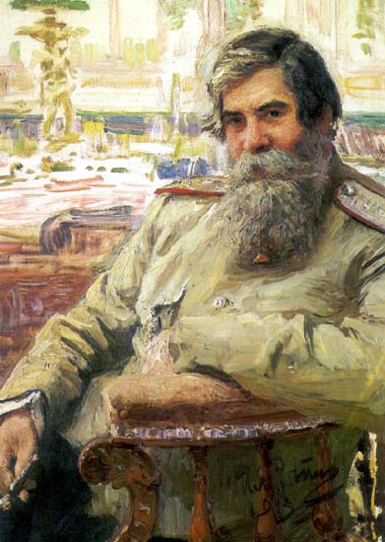
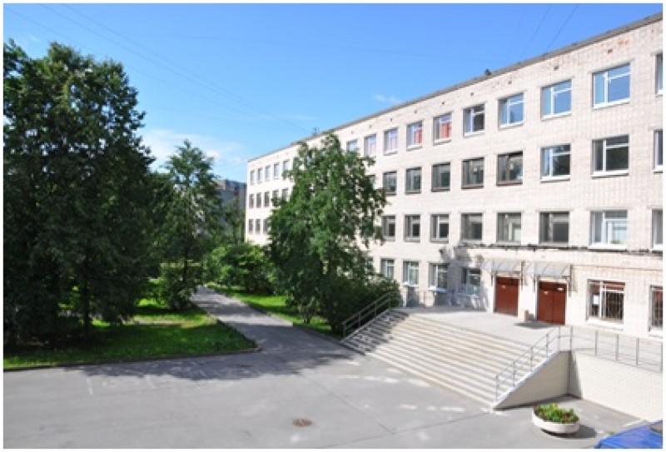
«Если больному после разговора с врачом не стало легче, то это не врач»
В. М. Бехтерев
Медицинский колледж им. В. М. Бехтерева

Slide 3

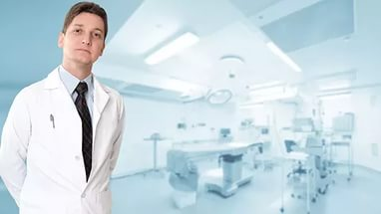

Достижения современной науки и бурный технический прогресс позволяют совершенствовать практическую деятельность во всех отраслях медицины.
Создается ситуация, когда восприятие больного человека сводится к конкретной патологии органа или системы, в то время как психологические особенности, характер, личность пациента постепенно отходят на задний план.
Notes:
Достижения современной науки и бурный технический прогресс позволяют совершенствовать практическую деятельность во всех отраслях медицины. Появляются новые методы исследования, диагностики и лечения, что требует от медицинского работника углубления знаний в узком профиле. И создается ситуация, когда восприятие больного человека сводится к конкретной патологии органа или системы, в то время как психологические особенности, характер, личность пациента постепенно отходят на задний план. Эта проблема современной медицины названа одной из самых актуальных, несмотря на то, что её решение – проявление фундаментальных качеств медработника – гуманности и добродетели.

Slide 4


Умение видеть психологическое состояние пациента необходимо, потому что болезнь делает даже самого сильного и рассудительного человека слабым, по-детски беспомощным.
Notes:
Умение видеть психологическое состояние пациента необходимо, потому что болезнь делает даже самого сильного и рассудительного человека слабым, по-детски беспомощным. Пациент становится чувствительнее, быстрее воспринимает всё, что слышит и видит, поэтому больше подвержен вредоносным психическим воздействиям. Единственным его защитником и помощником является медик – носитель силы, бодрости и уверенности в благополучном исходе заболевания.

Slide 5

«Больной ждет от врача такта, дружелюбия и понимания, ибо он [больной] не являет собой коллекцию синдромов, нарушенных функций, поврежденных органов и расстроенных чувств. Он – человек, полный страданий и надежд, ищущий облегчения, помощи и обретения уверенности».
Т. Р. Харрисон
Notes:
Известный американский врач и ученый Т. Харрисон писал: «Больной ждет от врача такта, дружелюбия и понимания, ибо он [больной] не являет собой коллекцию синдромов, нарушенных функций, поврежденных органов и расстроенных чувств. Он – человек, полный страданий и надежд, ищущий облегчения, помощи и обретения уверенности». Один из самых эффективных видов ухода за любыми пациентами – психогигиена общения, которая предупреждает возникновение не только психических, но и соматических заболеваний, таких как гипертония, инфаркт, кожные болезни и проч. Представьте ситуацию: пожилая женщина идет на исследование, о котором ничего не знает. Никто не рассказал ей о нём, а спросить у медперсонала она постеснялась. Встала пациентка в очередь и занервничала. Вдруг повысилось давление, развилась тахикардия… аритмия… состояние её ухудшилось. Кто виноват? Объективно: никто. Но этого можно было избежать: просто сказать несколько фраз – успокоить пожилого человека.

Slide 6
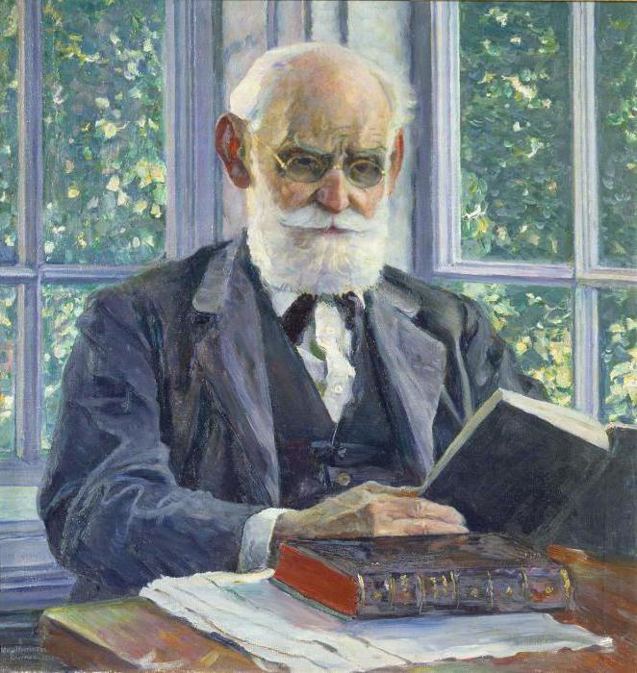
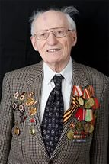
«Слово влияет на психику, на высшие регулирующие функции мозга, на весь организм, беспрерывно взаимодействующий с окружающей средой»
И. П. Павлов
«Слово не менее эффективное средство, нежели медикамент и хирургическое вмешательство. Оно способно пациента сделать союзником врача (м/с) или развести их по разным сторонам в деле исцеления»
А. М. Ногаллер
Notes:
Объяснил и описал этот феномен известный русский ученый-физиолог И. П. Павлов. Он писал: «Слово влияет на психику, на высшие регулирующие функции мозга, на весь организм, беспрерывно взаимодействующий с окружающей средой». Эту мысль усовершенствовал российский врач, доктор медицинских наук Александр Михайлович Ногаллер : «Слово не менее эффективное средство, нежели медикамент и хирургическое вмешательство. Оно способно пациента сделать союзником врача (м/с) или развести их по разным сторонам в деле исцеления». И был он прав. Слово, сказанное врачом, медицинской сестрой, может ранить, убить, но может вылечить, поднять настроение, снять депрессию, исцелить, казалось бы, безнадежного больного. Одна из проблем общения в медицине в том, что медработники не учитывают последствия своих слов, объективно становясь виновниками новых заболеваний или осложнений существующих болезней. Широко известно понятие о ятрогениях – болезненных состояниях, вызванных действиями врача. Примером может служить случай, описанный Е. А. Вагнером в книге «О самовоспитании врача»:
« На приём пришел больной и мрачно сообщил:
– Доктор, у меня рак желудка, только об этом мне не говорят…
– Из чего вы это заключили?
– Я был у рентгенолога. Он сообщил лечащему врачу, что у меня желудок в форме крючка. Мне стало ясно, что у меня рак, иначе, почему же желудку быть в форме крючка? Вот уж год я болею…»
Пациент не знал, что желудок всегда имеет форму крючка, и целый год страдал из-за неосторожно сказанной фразы. В последние годы к ятрогениям добавился термин "сорроригения" – вредное психическое воздействие медицинских сестер. Иногда можно слышать, как во время обходов медсестра докладывает врачу: "У больного частый пульс, высокое артериальное давление, резко повысилась температура". Такое сообщение, сказанное в присутствии больного, может сильно на него подействовать, особенно если он мнителен и тревожен.

Slide 7
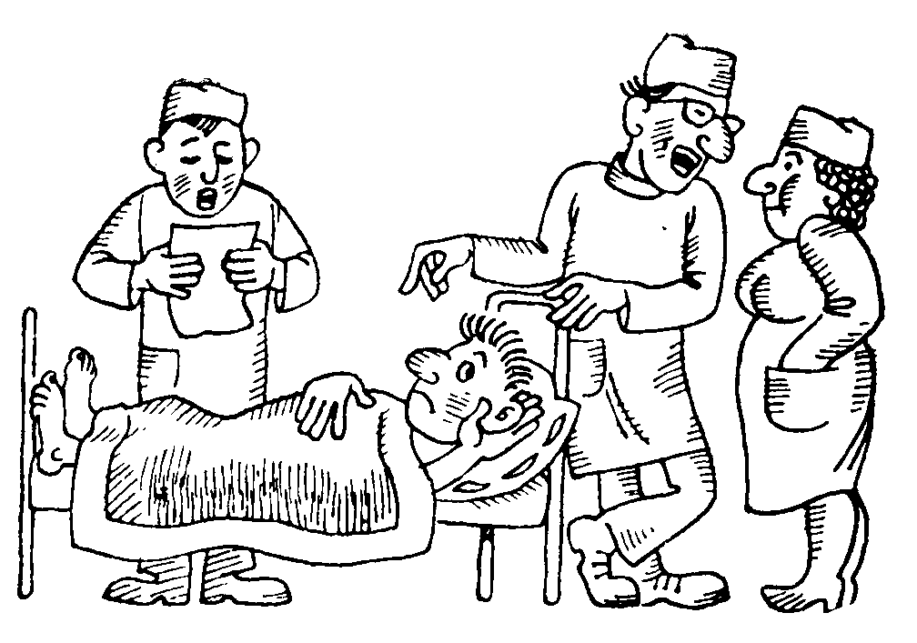
Широко известно понятие о ятрогениях – болезненных состояниях, вызванных действиями врача. В последние годы к ятрогениям добавился термин "сорроригения" – вредное психическое воздействие медицинских сестер.
Непонимание «медицинского языка», шуток и сравнений вызывают у пациента переживания, страх и депрессию.
Notes:
Пациент не знал, что желудок всегда имеет форму крючка, и целый год страдал из-за неосторожно сказанной фразы. В последние годы к ятрогениям добавился термин "сорроригения" – вредное психическое воздействие медицинских сестер. Иногда можно слышать, как во время обходов медсестра докладывает врачу: "У больного частый пульс, высокое артериальное давление, резко повысилась температура". Такое сообщение, сказанное в присутствии больного, может сильно на него подействовать, особенно если он мнителен и тревожен.

Slide 8
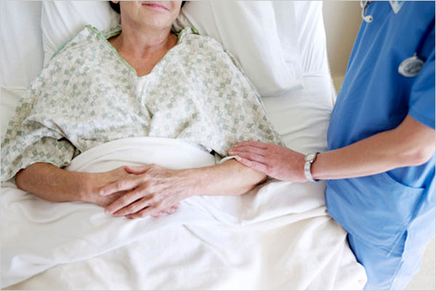
Страх, посеянный в душе больного, - плохой соратник по борьбе с болезнью. Медицинский работник должен оставлять больного не с тоской в душе, а с верой и надеждой. Даже если мы не сможем вылечить больного, наш долг – утешить его.
Notes:
Страх, посеянный в душе больного, - плохой соратник по борьбе с болезнью. Медицинский работник должен оставлять больного не с тоской в душе, а с верой и надеждой. Даже если мы не сможем вылечить больного, наш долг – утешить его. Надо следовать совету средневекового французского хирурга Амбруаза Парэ: «Цель медицины – если возможно, - вылечить, если нет – облегчить, но всегда – утешить».

Slide 9
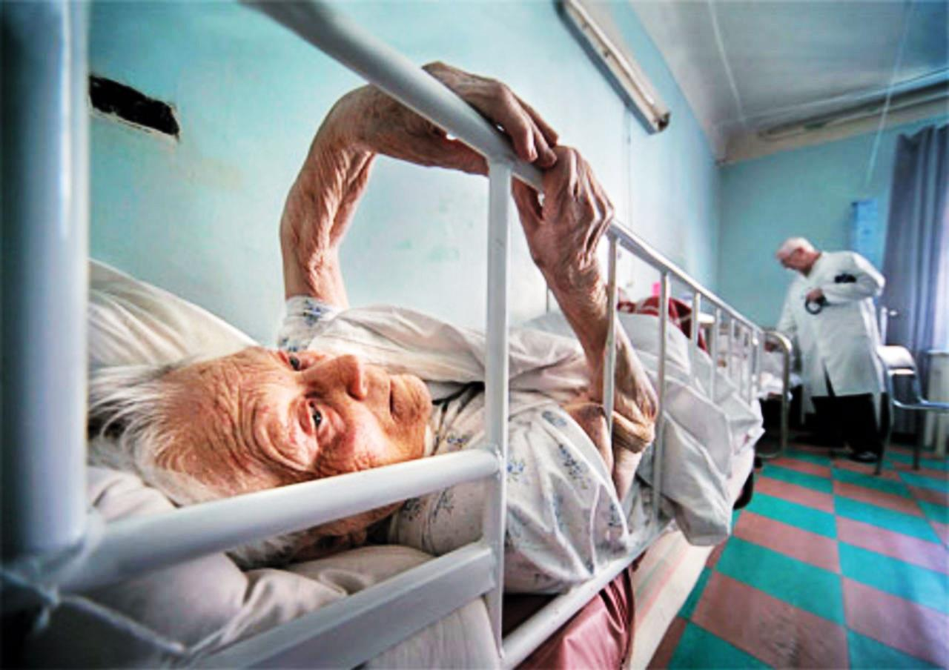
Существует и другая, наиболее часто встречающаяся проблема – недостаток общения.
Notes:
Существует и другая, наиболее часто встречающаяся проблема – недостаток общения. При поступлении в стационар, на приёме в поликлинике и в любом другом ЛПУ медицинские работники должны в первую очередь успокоить пациента (даже если он не показывает своего волнения), информировать обо всём, что будет происходить, и ответить на его вопросы. К сожалению, этим зачастую пренебрегают, оставляя пациента в неведении и наедине с собой. Это не голословные обвинения. Проходя практику в стационарах и поликлиниках города, мне не раз приходилось видеть в глазах больных растерянность, беспомощность, непонимание и даже страх. Я была свидетелем того, что пациентка с сахарным диабетом не знала о сущности назначенного ей девятого стола и продолжала употреблять запрещенные продукты. Многие пациенты осуществляли несвоевременный прием лекарственных средств, не знали об их побочных действиях и, соответственно, паниковали при их проявлении; больные неправильно собирали мочу на анализ; неверно осуществляли подготовку к различным исследованиям… Этот список можно продолжать.

Slide 10
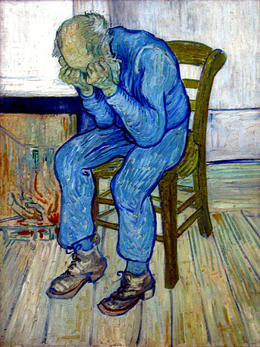
Входя будить меня с утра,
Кого ты видишь, медсестра?
Старик капризный, по привычке
Ещё «живущий» кое-как.
Полуслепой, полудурак.
«Живущий» впору взять в кавычки…
… Сестра! Взгляни в мои глаза!
Сумей увидеть то, что за…
За этой немощью и болью,
За жизнью прожитой, большой.
За пиджаком, «побитым» молью,
За кожей дряблой, «за душой».
За гранью нынешнего дня
Попробуй разглядеть МЕНЯ…
Винсент ван Гог
«На пороге вечности», 1890

Slide 11
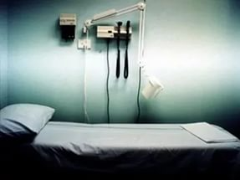
Мой мир со мной, но с каждым днём
Всё меньше, меньше света в нём...
Крест старости взвалив на плечи,
Бреду устало в никуда.
Покрылось сердце коркой льда.
И время боль мою не лечит.
О, Господи, как жизнь длинна,
Когда не радует она…
Но с этим следует смириться.
Ничто не вечно под Луной.
А ты, склонившись надо мной,
Открой глаза свои, сестрица.
Я не старик капризный, нет!
Любимый муж, отец и дед…
… и мальчик маленький, доселе
В сияньи солнечного дня
Летящий вдаль на карусели…
Попробуй разглядеть МЕНЯ…
… и, может, обо мне скорбя,
найдёшь СЕБЯ…

Slide 12



Больным необходима грамотная доступная информация.
В наш век человеческое слово затерялось, его заменила техника, поэтому люди ищут альтернативу…
Notes:
Больным необходима грамотная доступная информация: о правилах приема лекарств, режиме, методах диагностики, о результатах исследования. В наш век человеческое слово затерялось, его заменила техника. Но даже при этом пациентам нужно объяснять, что делать в той или иной ситуации с аппаратурой, как настроить её для более комфортного состояния. К сожалению, люди ищут альтернативу. Например, самолечение по сети Интернет. Это не просто вредно, а смертельно опасно, когда люди назначают себе курсы выбранных препаратов при самостоятельно поставленном диагнозе. С этим необходимо бороться. Почему больные ищут ответы в Интернете? Потому что не получают их от медперсонала. «Какими бы ни были изыски современной медицины, её технические возможности, человек всегда будет верить врачу, который сумеет выслушать, одобрить, проявить сострадание» - напоминает А. Экзюпери.

Slide 13

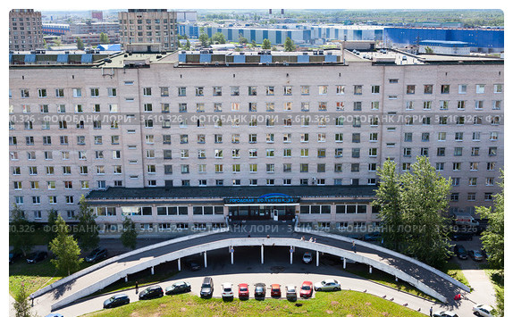
Исследовательская работа
Цель исследования: выявить уровень значимости общения с медицинским персоналом у пациентов и у медработников.
База проведения исследования: Санкт-Петербургская Городская больница №26
Объект исследования: медицинский персонал отделений в количестве 40 человек -- 20 медицинских сестёр и врачей, 20 пациентов.
Метод сбора данных: анкетирование

Slide 14
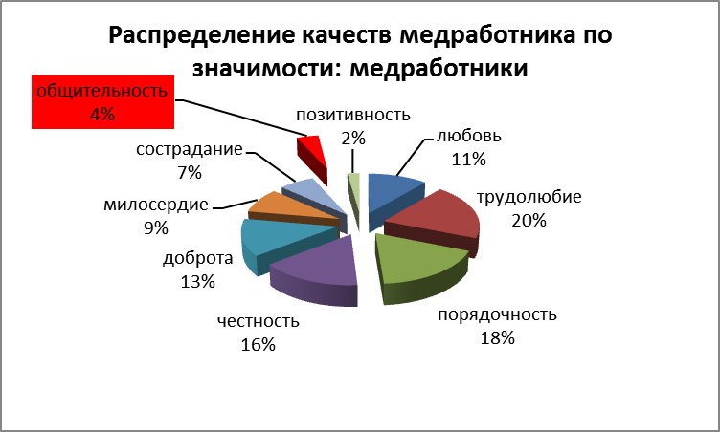
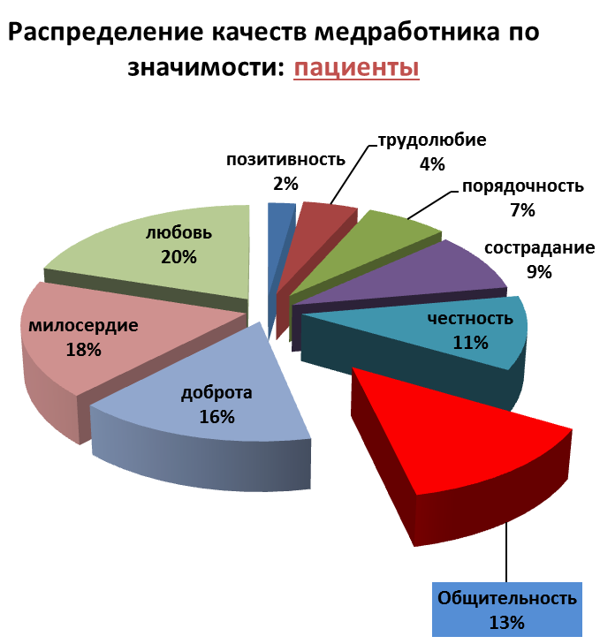
Результаты исследования

Slide 15
Выводы
Исследования показали, что большинство пациентов нуждается в общении, в то время как медперсонал не придаёт этому особого значения и, соответственно, не использует его как лечебный фактор.
Необходимо обратить внимание медицинских работников на эту проблему и призвать к введению в практическую деятельность адекватное профессиональное общение, способствующее улучшению состояния пациента и ускорению выздоровления.

Slide 16

Благодарю Вас за внимание!

